Slide 1
智慧校园解决方案

Slide 2

高校安全事件
车辆事故频发
校园暴力伤害
校园安
全事故
偷盗问题
校园抢劫、强奸
食物中毒
校内溺水
Notes:
频发的大学安全事件（包含复旦大学舍友投毒案，南昌航空大学宿舍腐尸案）
短短数日，从复旦研究生投毒案，到南京航空航天大学金城学院学生斗殴致死案，再到17日发生的南昌航空大学宿舍腐尸案、张家港沙洲职业工学院学生持刀伤人案，被称作“象牙塔”的大学校园近期集中发生安全事件乃至命案。到底是什么，让这一方净土沾满血污？
高校频发致命案件
一、4月1日，复旦大学2010级在读研究生黄洋喝了一口寝室的饮用水后出现恶心、呕吐并伴有发烧，病情危重却多日找不出病因，直到一条神秘短信出现，才找到病源——饮用水遭投毒！而被警方认定有重大嫌疑并刑拘的，竟是黄洋的同寝室室友林某。
二、月4日18时许，在上海交大校园内的思源湖旁靠近材料科学与工程学院的一段路上，一辆接送职工的班车与一辆自行车迎头相撞。事发后，经过警方确认，骑车受伤中年女子是材料科学与工程学院的女教师王敏敏。1月6日，上海交通大学官方微博发布消息，称受伤教师经全力抢救，终因伤势过重不幸去世。而肇事司机已被警方控制，事故原因警方在进一步调查中。据校方透露，目前学校已将该老师的家人接至上海，并成立工作组，配合家属全力做好善后事宜。
16日下午，年仅28岁的黄洋离开了人世。但这起投毒致死案引来的社会关注和反思，却远没有结束。在林某尚在接受调查的同时，人们早已开始对这一投毒事件的可能原因进行了各种猜测，更多的人开始反思：这究竟是事出偶然，还是管理出现问题。
一波尚未平息，数波已接连漾起。
就在研究生投毒案尚在热议之时，国内多所高校又连续发生多起暴力伤人案件。
16日21时许，南京航空航天大学金城学院学生袁某刺死室友蒋某，警方初步调查，案件起因竟是因为蒋某回寝室时敲门、正在玩游戏的袁某没有及时开门而导致两人口角和肢体冲突，袁某抓起一把水果刀刺向蒋某胸部致其死亡。
17日上午，南昌航空大学的学生宿舍发现一具男性死尸，死者基本确认是该校在读研究生，死亡现场暂未发现打斗、死者身上也无伤口，但死者身着女装衣着怪异，离奇死因引来高度关注。
17日晚，张家港沙洲职业工学院发生一起故意伤害案件，该校学生符某持水果刀将在该院短期培训的学员曾某刺伤，目前已被警方控制。
4日18时许，在交大校园内的思源湖旁靠近材料科学与工程学院的一段路上，一辆接送职工的班车与一辆自行车迎头相撞。
事发后，经过警方确认受伤女子是材料科学与工程学院的老师。终因伤势过重去世。而肇事司机已被警方控制，事故原因警方尚在进一步调查中。

Slide 3
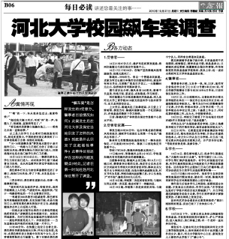
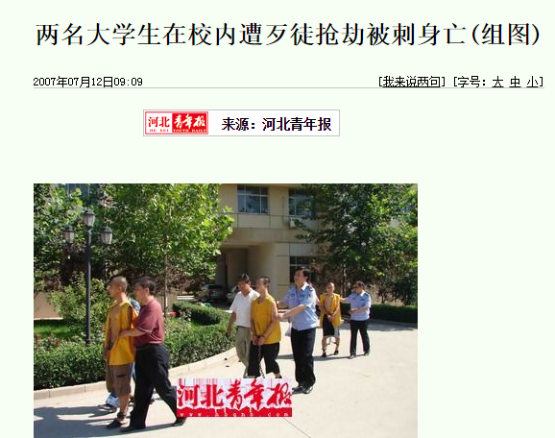
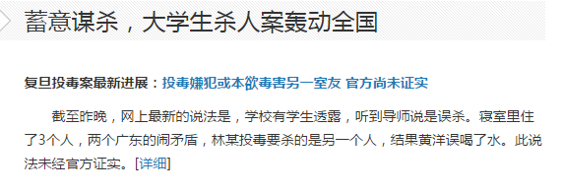
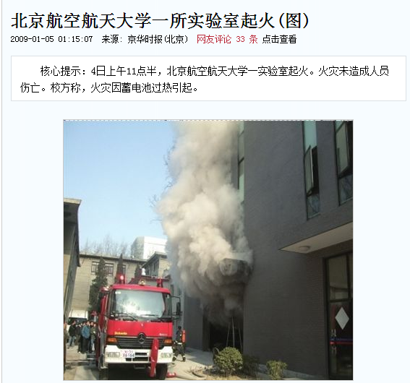
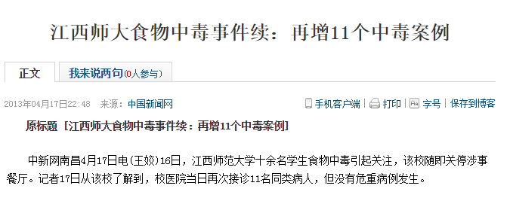
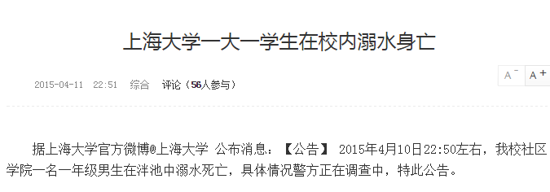
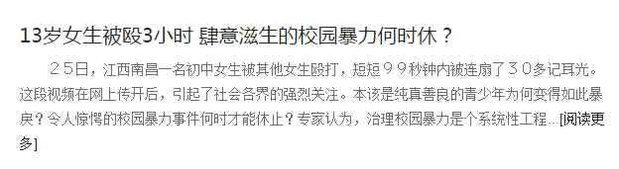
高校安全事件
校园安全
形势严峻

Slide 4

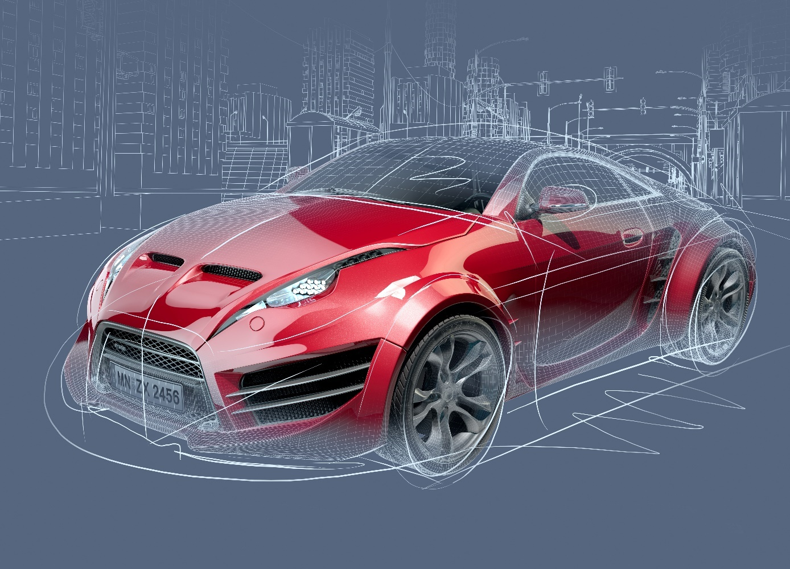

校园安保主要需求
人
车
物

Slide 5

校园安保主要需求
1
预防校园暴力侵害
2
重大活动安全保障
3
人流密集区域安全保障
4
校园周边安全防范

Slide 6

校园安保主要需求
1
学校进出入车辆管控
2
学校内行车安全管理
3
校内违停区域车辆停放管理

Slide 7

校园安保主要需求
1
校园偷盗事件防范与处理
2
消防安全保障
3
校内食品安全

Slide 8
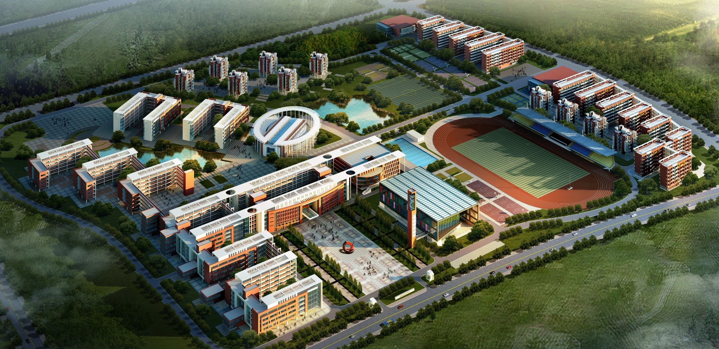
高校建设现状分析
技术防范水平低
重点视频不清晰
系统分散孤立
存储可靠性低
缺乏统一联动指挥

Slide 9
慧智校园解决方案

Slide 10
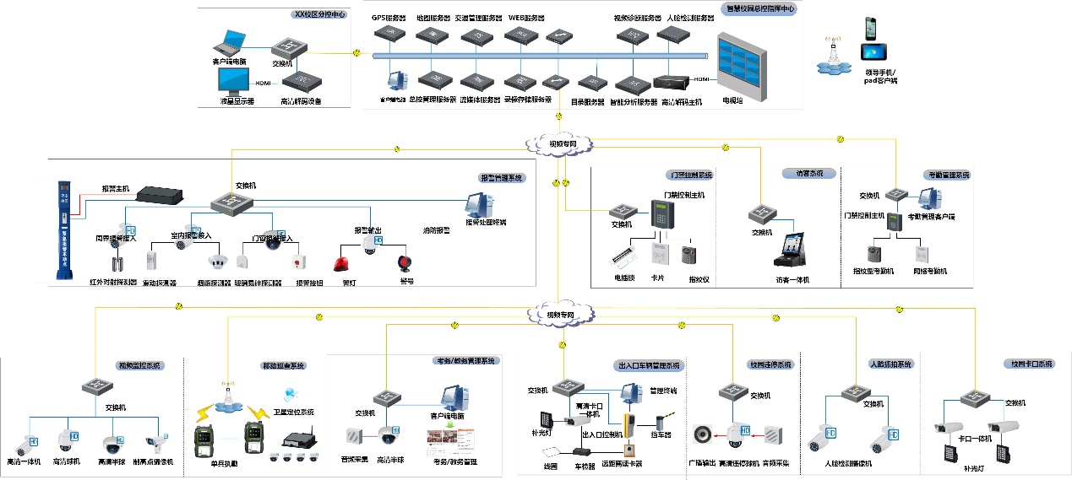
系统拓扑图

Slide 11
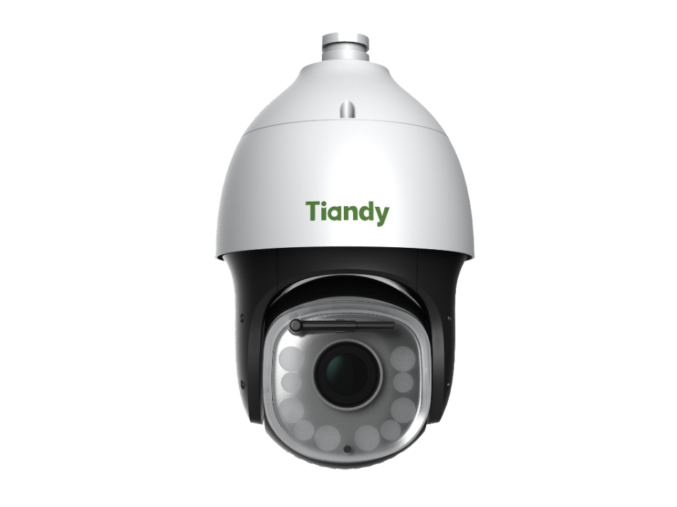
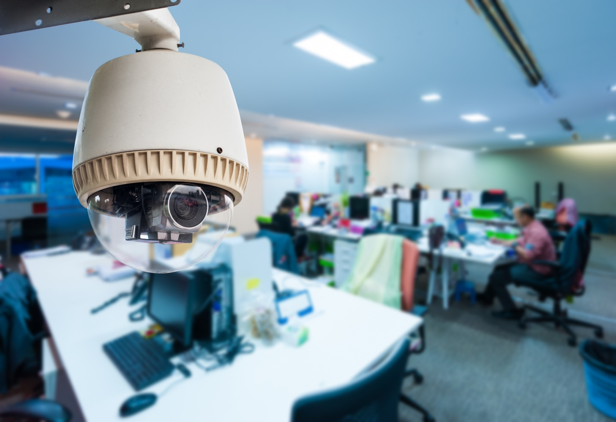
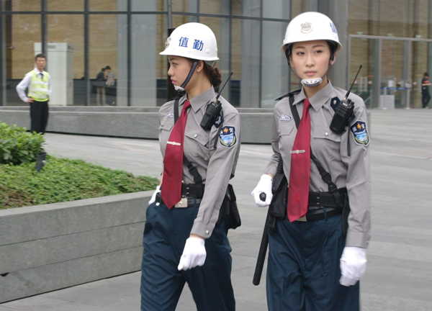
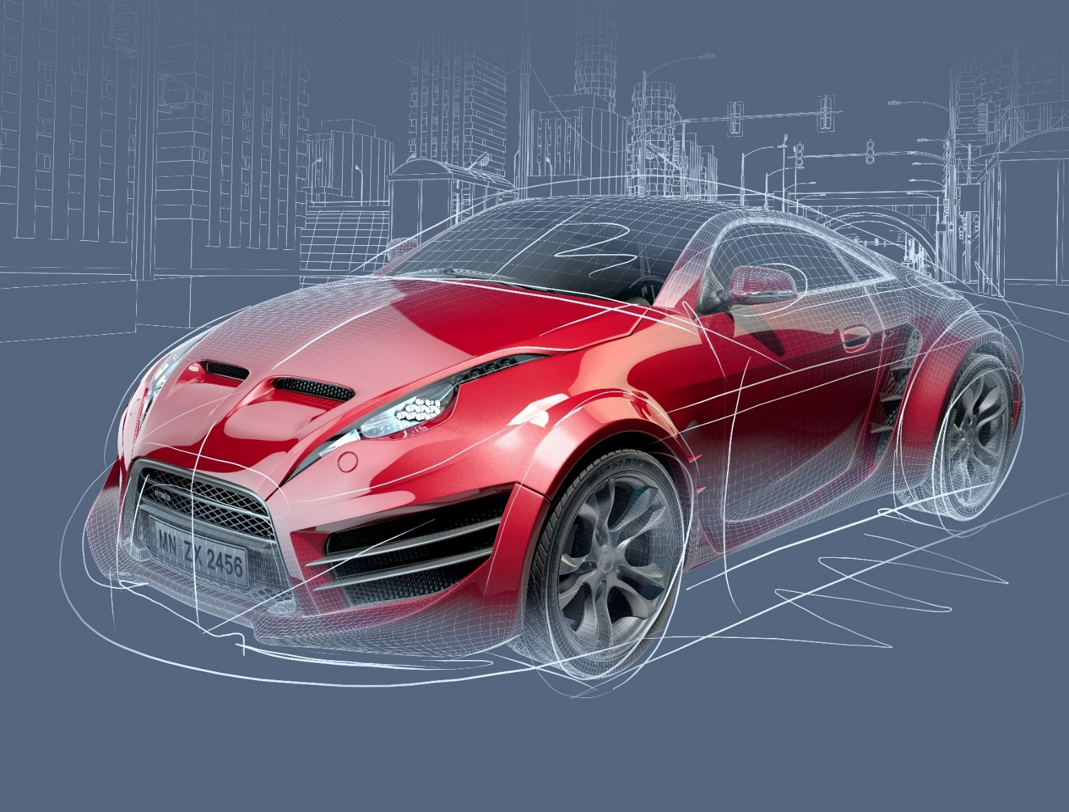
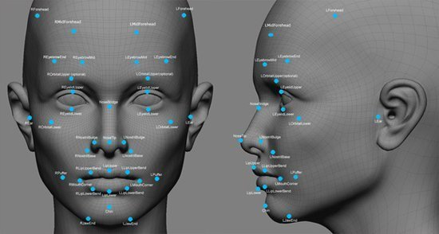

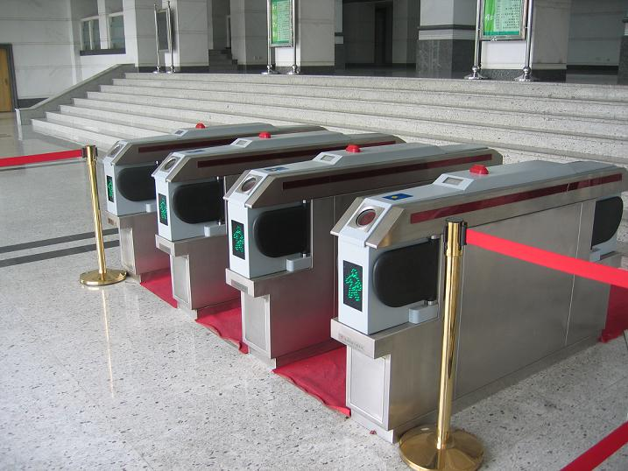
平台组成
视频监控
车辆管理
移动巡查
人脸识别
门禁、报警、信息发布
云存储

Slide 12
目录
1
视频监控子系统
2
车辆管理子系统
3
移动巡查子系统
4
人脸识别子系统
5
门禁、报警、信息发布子系统
6
云存储子系统
7
系统特色

Slide 13

校园关键区域
校大门口
校园广场
运动场
主要通道
校园周界
食堂
室内大厅
教室内
出入口
楼梯/电梯
楼道
走廊

Slide 14
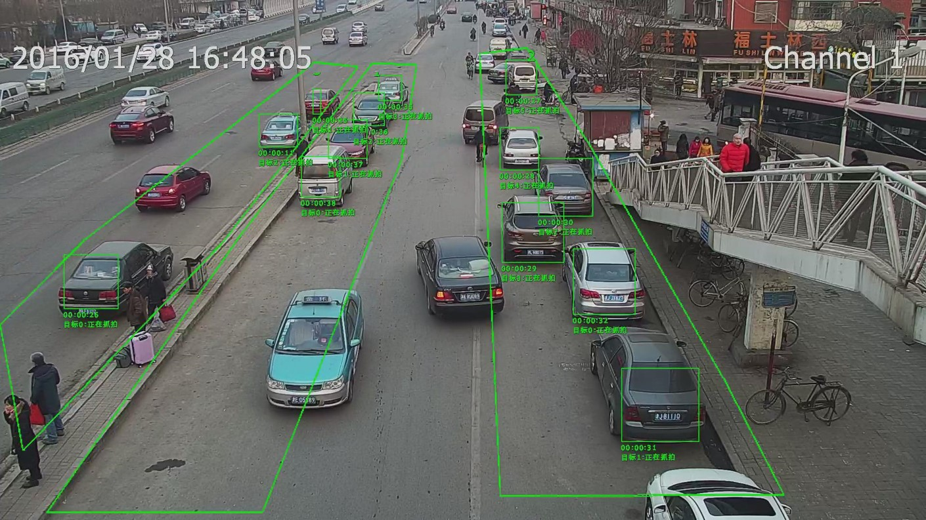
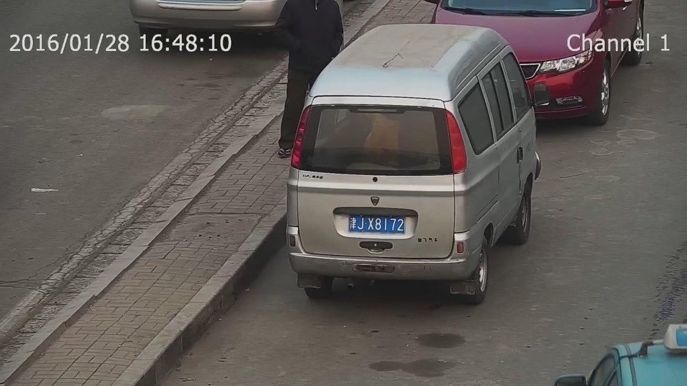
室外场景——违停球机（校园门口、主要通道、广场）
    星光违停球支持违法停车
    超星光效果大大提高夜间检测抓拍效率
    内置扬声器，可预录声音提示
Notes:
逆行、压黄线、不按车道行驶、违法变道、压车道线、违法掉头等检测抓拍

Slide 15
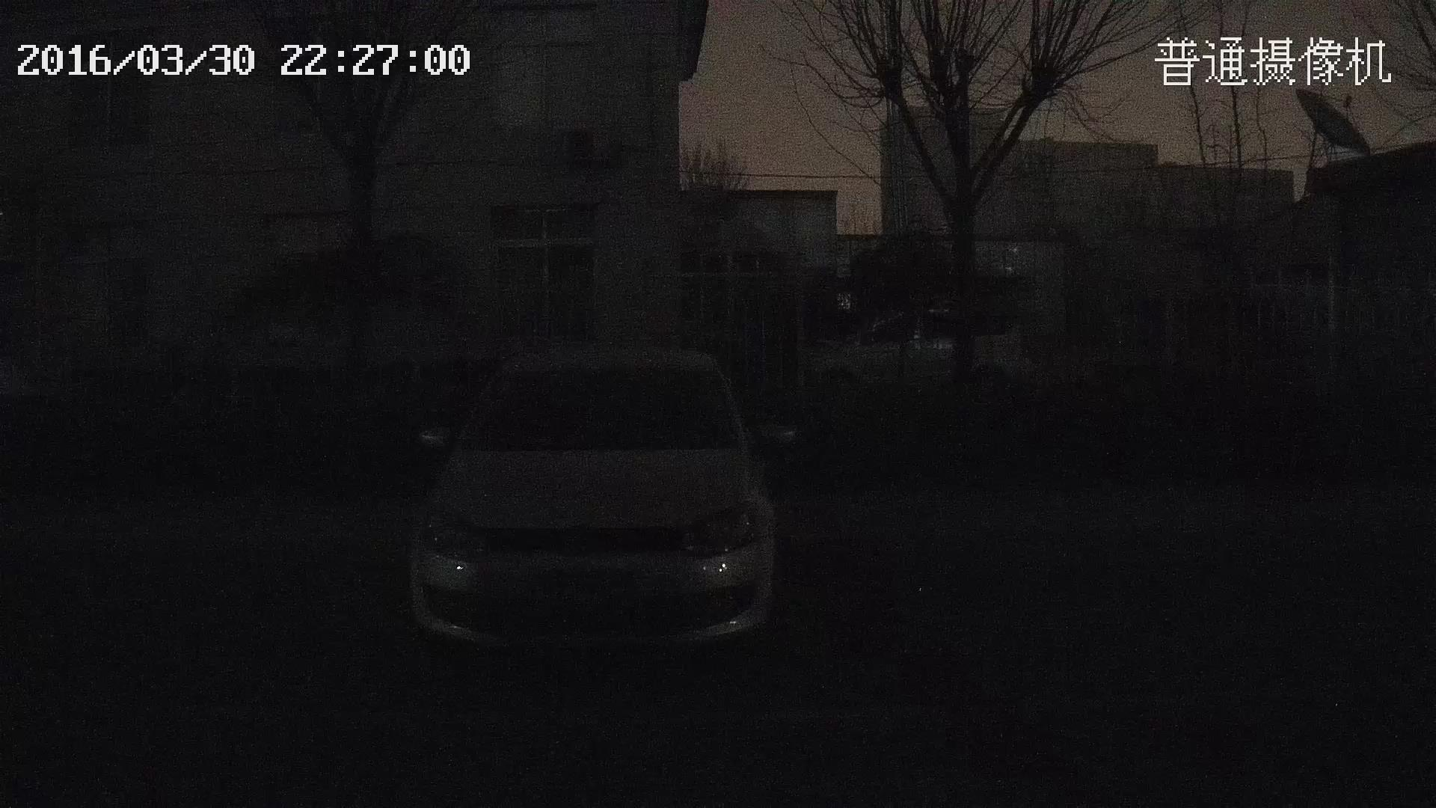
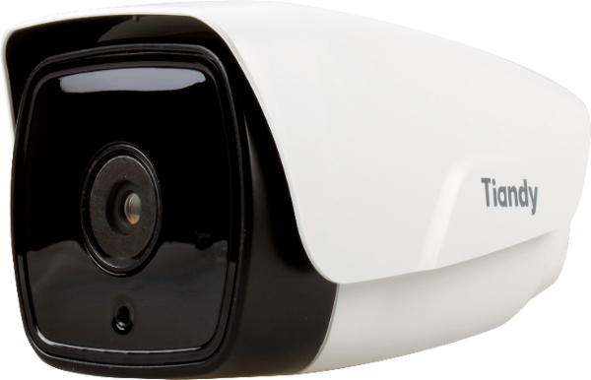
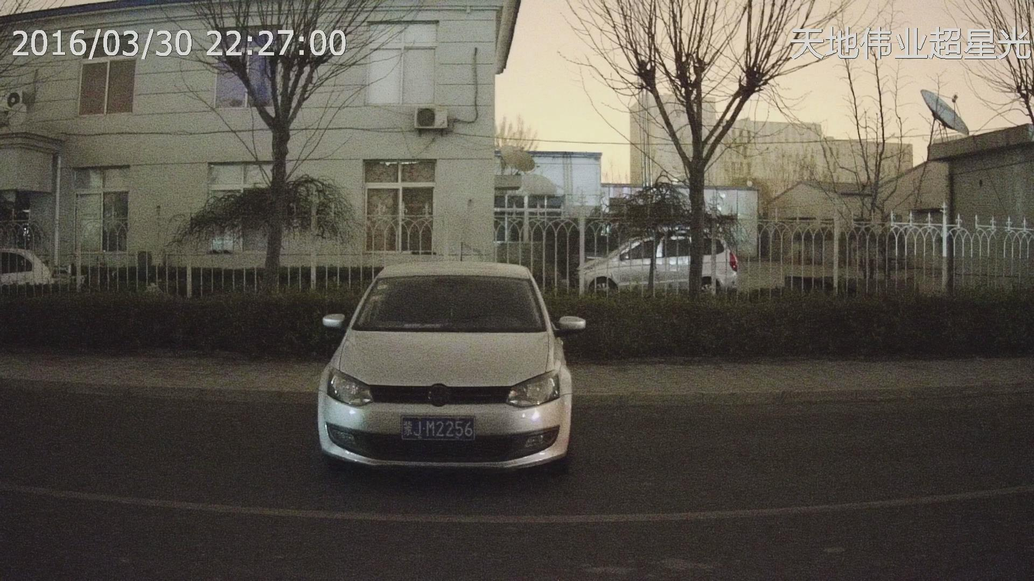
室外场景——超星光摄像机（校园门口、周界、主要通道、广场）
    彩色: 0.0008Lux
    支持报警输入、音频输入、音频输出

Slide 16
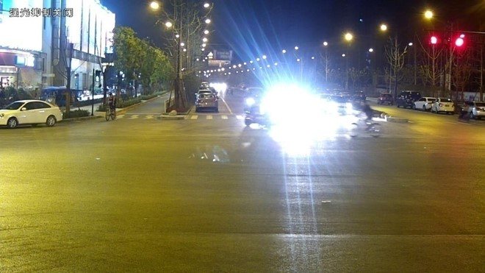
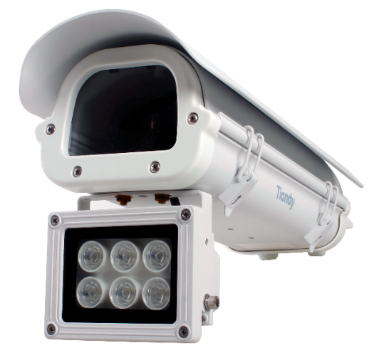
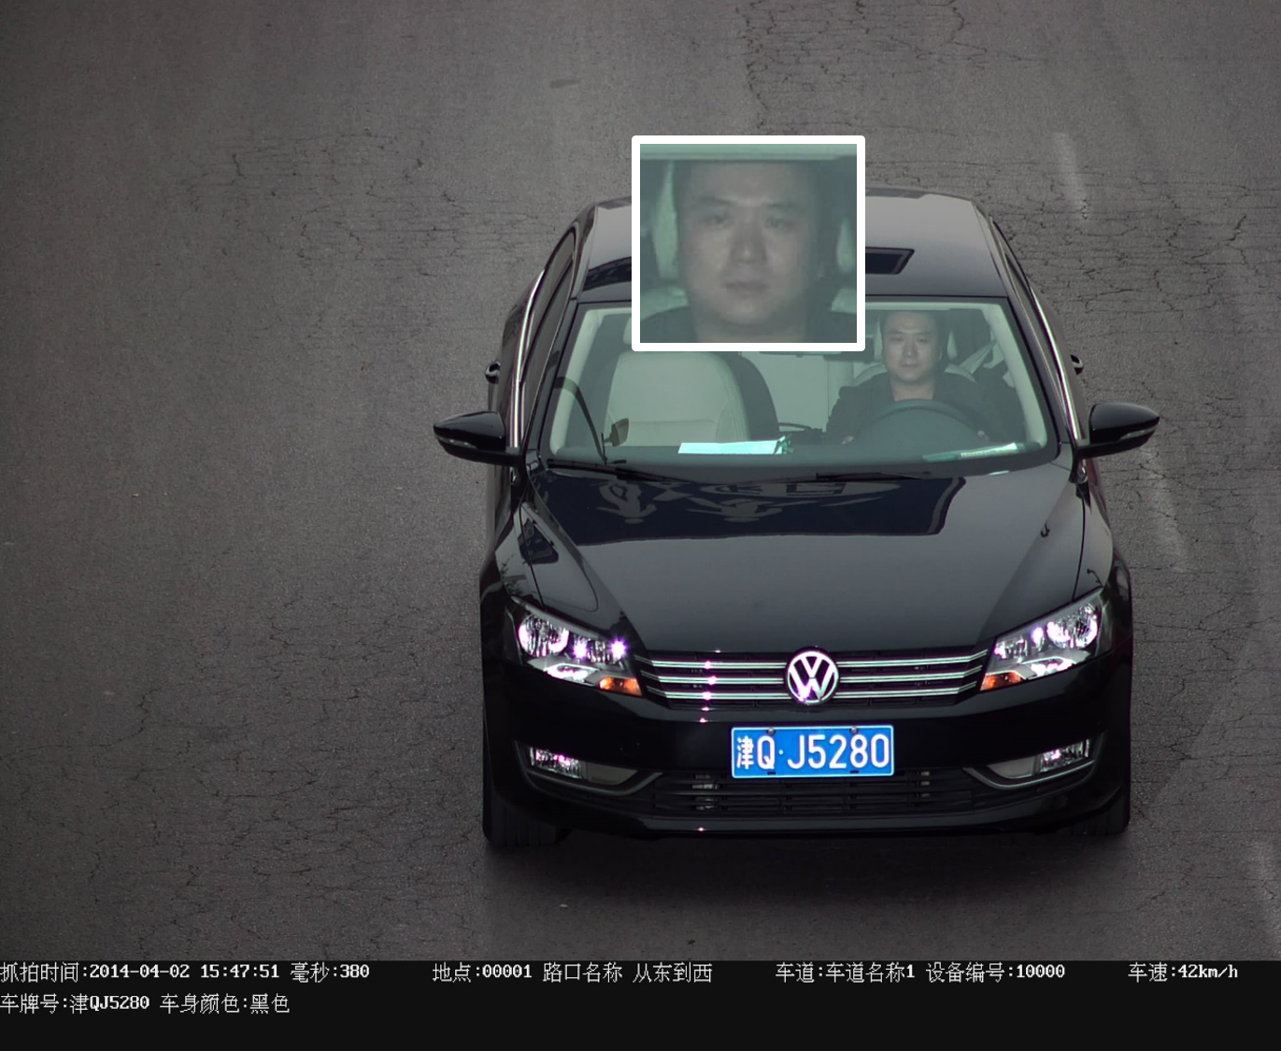
室外场景——超星光卡口一体（主要路口、车辆通道）
    支持智能识别功能：内置车牌识别功能、车牌颜色识别功能、车身颜色识别、车型识别、车流量统计
    支持强光抑制和背光补偿

Slide 17
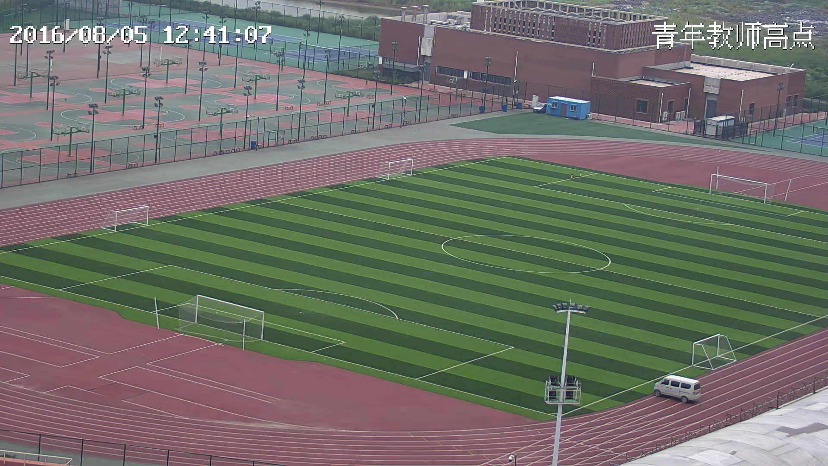
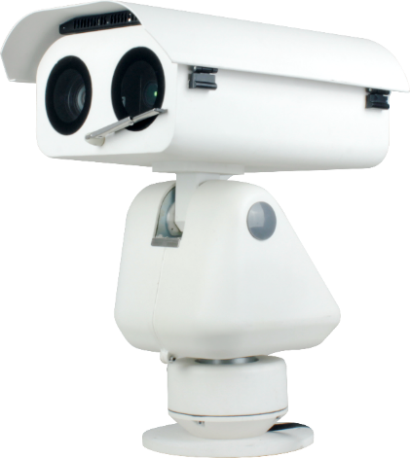
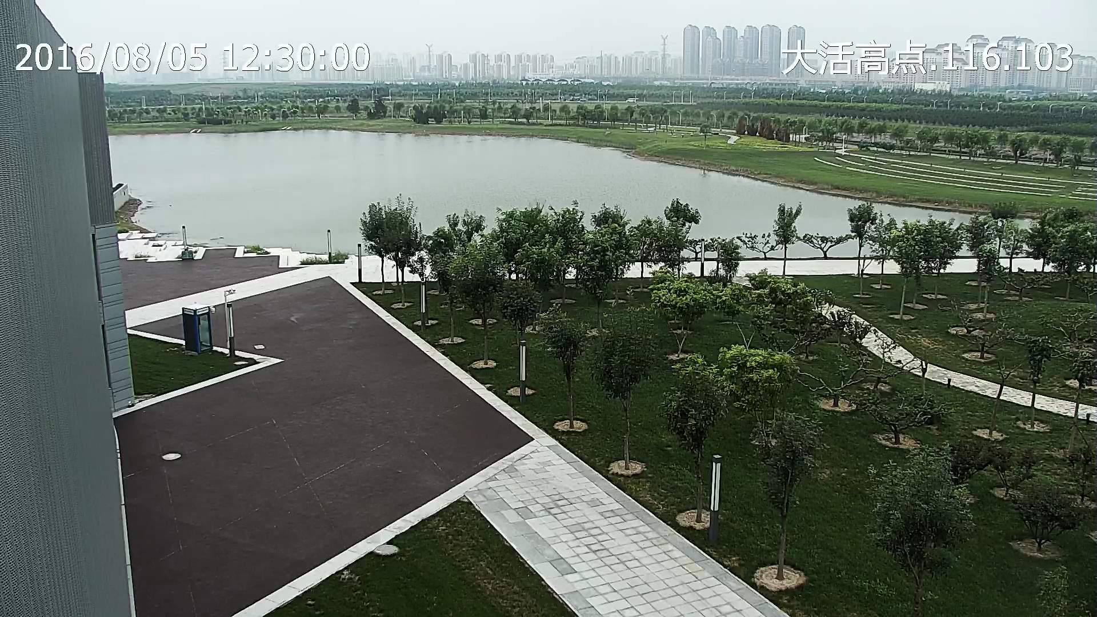
校园室外——激光云台（制高点）
    激光补光1000米
    水平范围360°、垂直范围-40°～80°
    6-180mm星光机芯

Slide 18
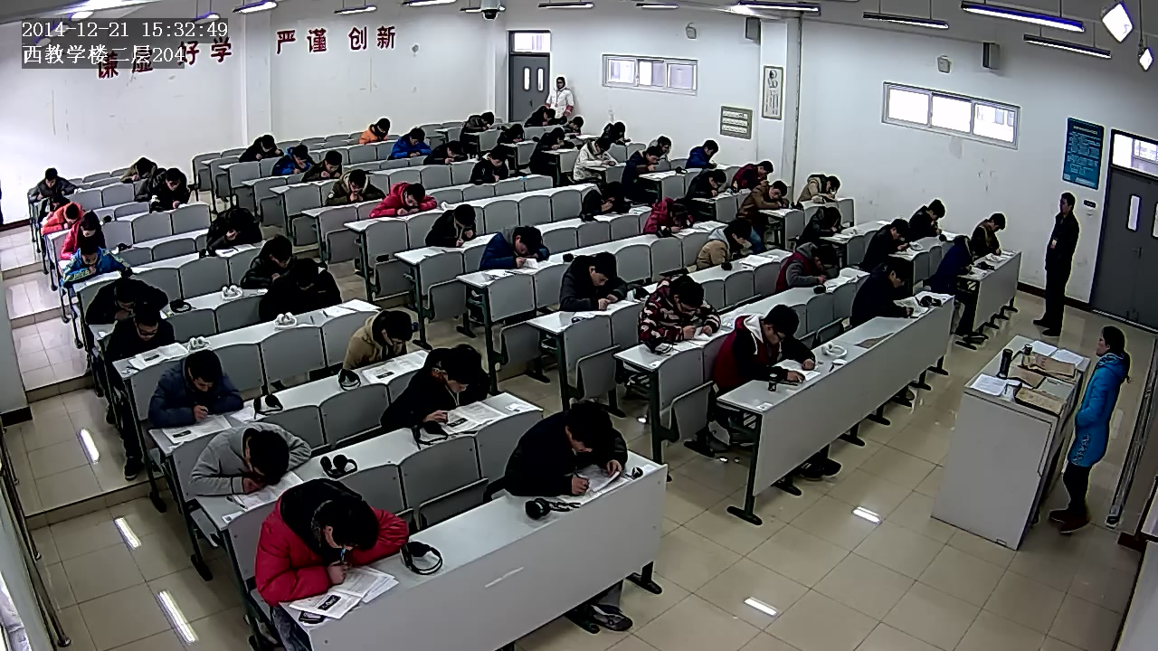
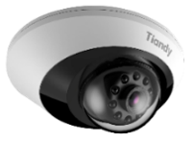
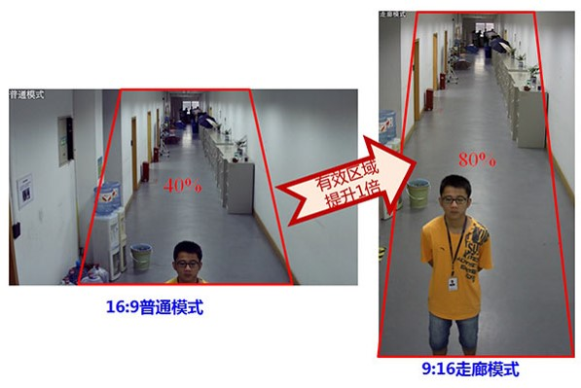
校园室内——星光异性防爆红外半球（教室、办公室、楼道）
    内置麦克风
    支持走廊模式、透雾、场景模式设置
    支持ROI感兴趣区域视频压缩技术

Slide 19
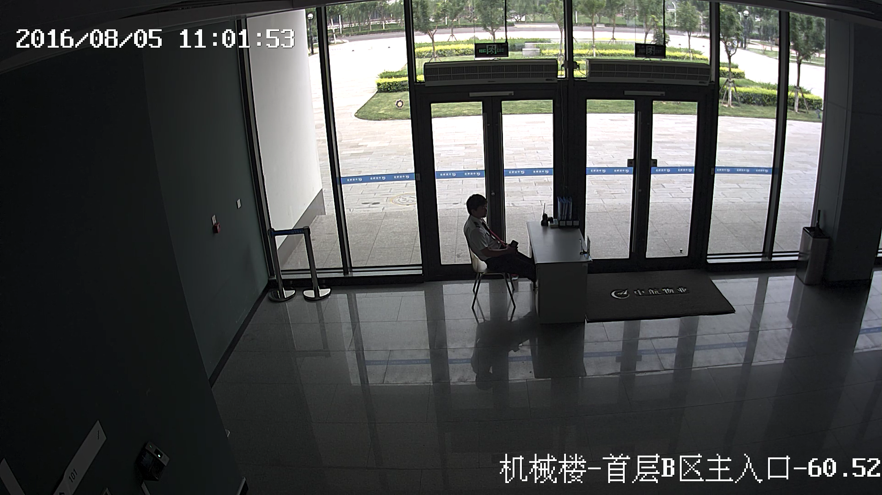
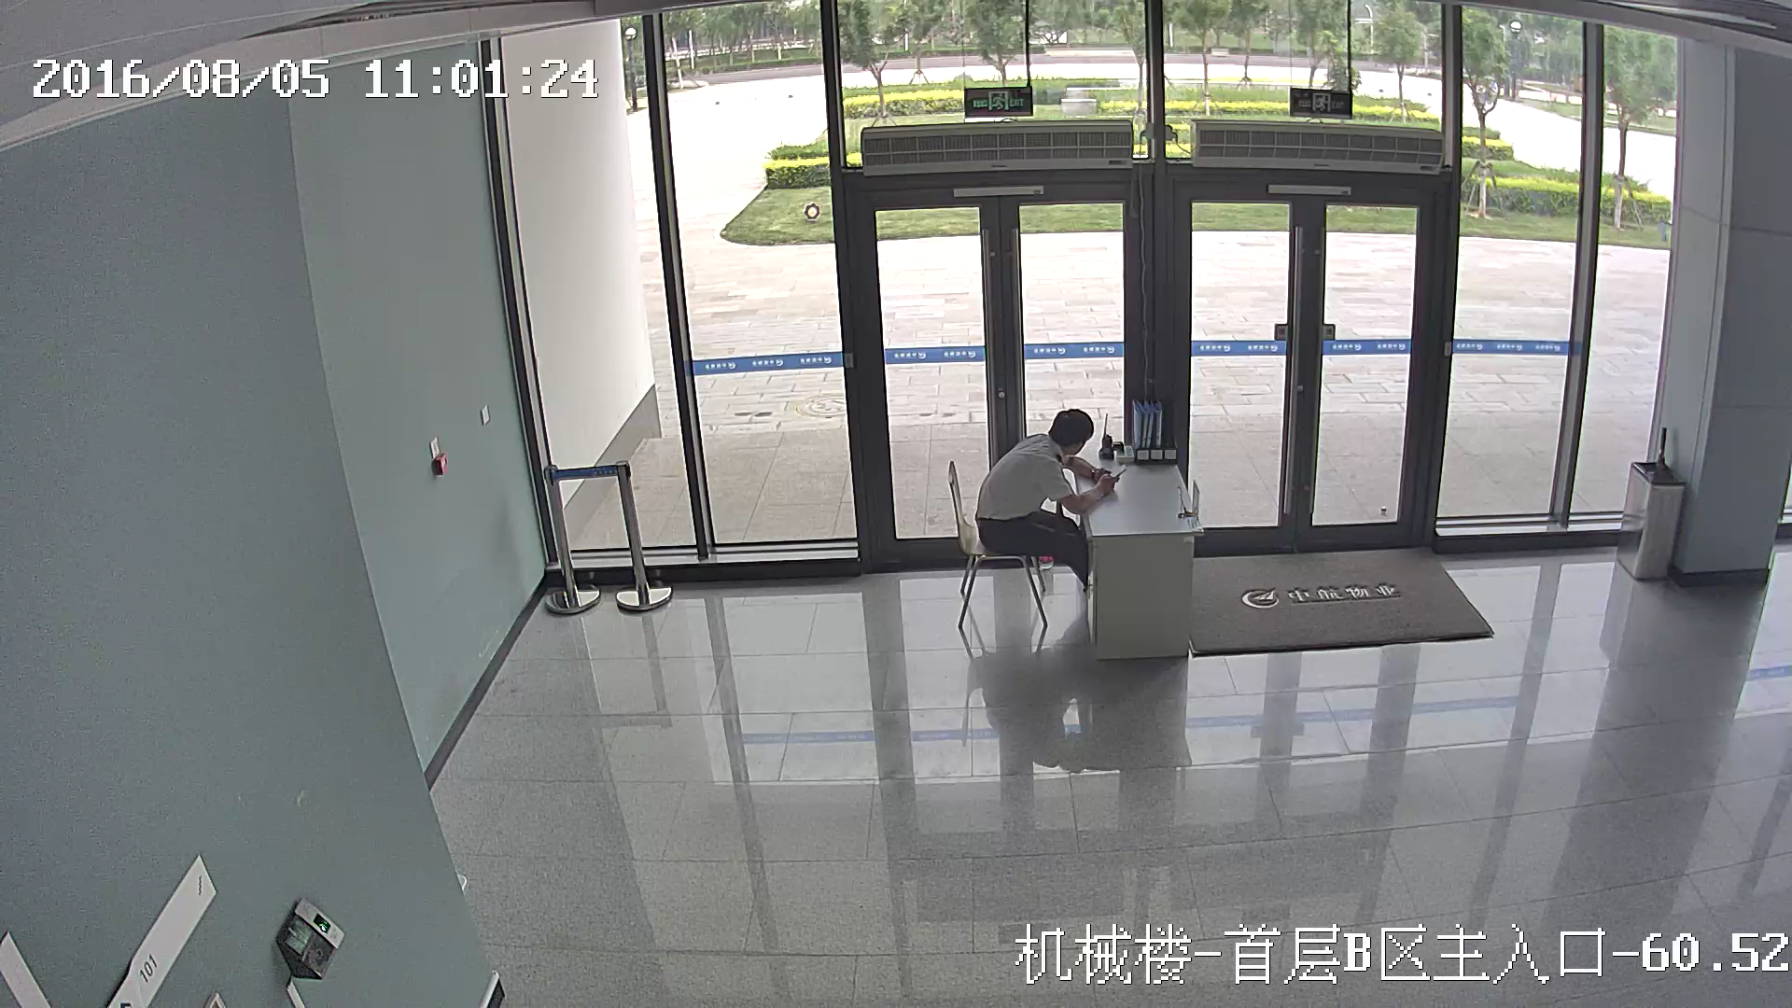
校园室内——星光级红外半球（出入口、教室、楼道）
    ICR双滤切换
    支持宽动态、背光补偿、强光抑制、3D降噪和图像翻转

Slide 20
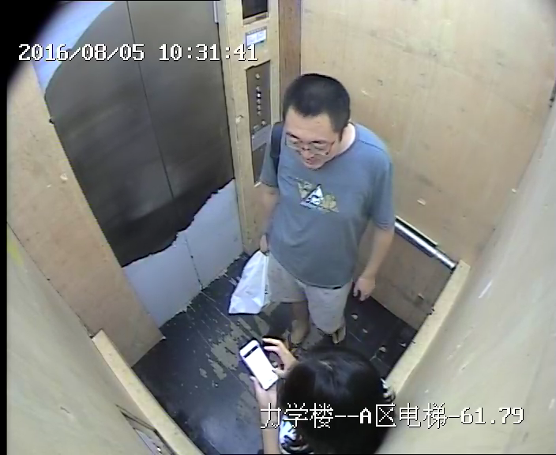
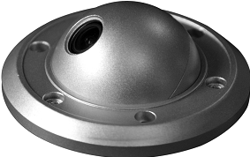
校园室内——电梯轿厢
    支持图片叠加、IPV6、MTU设置、多播、心跳、黑白名单、SNMP
    支持走廊模式、透雾、数字防抖、场景模式设置

Slide 21
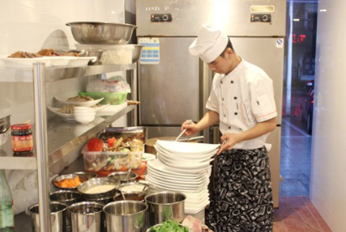
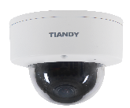
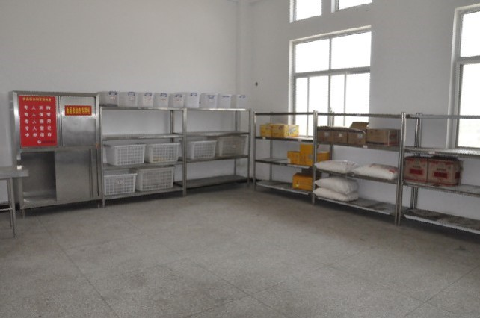
校园室内——食堂
    温度、湿度实时显示
    温度、湿度预警值设置
    老鼠检测
    IP67防护等级

Slide 22





系统亮点
前端智能监控——Smart智能
周界检测
8
单绊线
种行为分析
双绊线
徘徊
物品遗留
奔跑
停车
物品丢失

Slide 23
目录
1
视频监控子系统
2
车辆管理子系统
3
移动巡查子系统
4
人脸识别子系统
5
门禁、报警、信息发布子系统
6
云存储子系统
7
系统特色

Slide 24
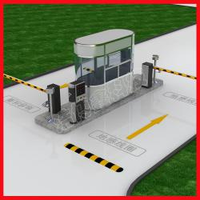
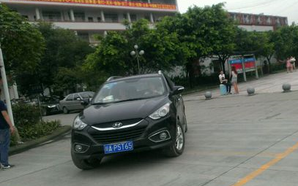
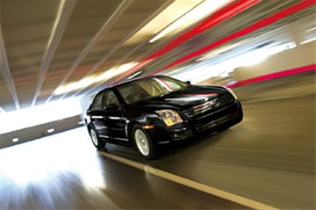
车辆管理
车辆管理问题
校园出入口
校内乱停乱放
校内超速
刷卡进出，造成校园大门出入口拥堵，同时一卡通也容易丢失
校园内车辆乱停乱放，影响校内交通
校园内车辆超速行驶，严重威胁师生的人身安全

Slide 25
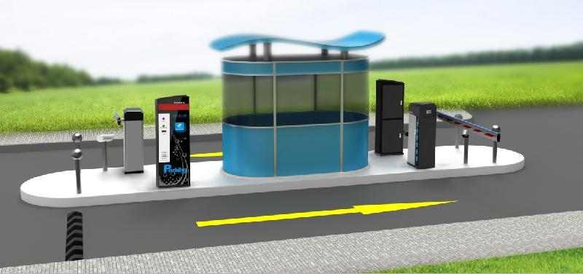
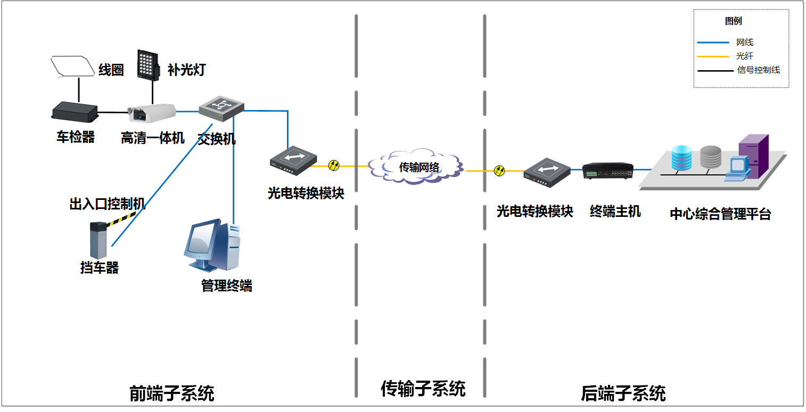
车辆管理——出入口控制收费系统
无卡出入
灵活的放行策略
白名单车辆管理，校内车辆免费通行
黑名单车辆布防，禁止入内

Slide 26
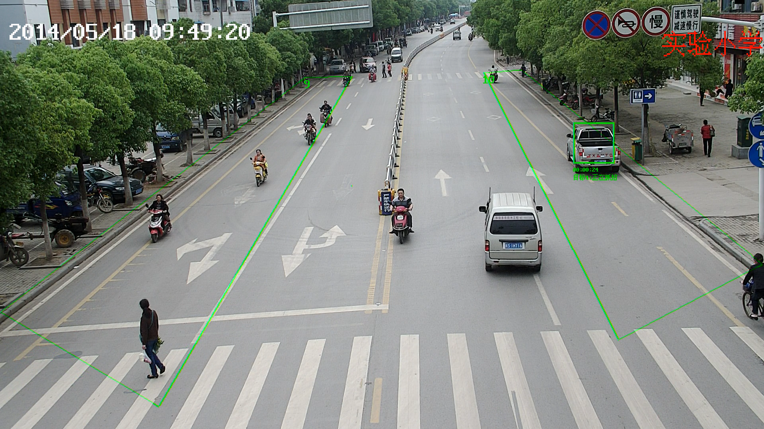
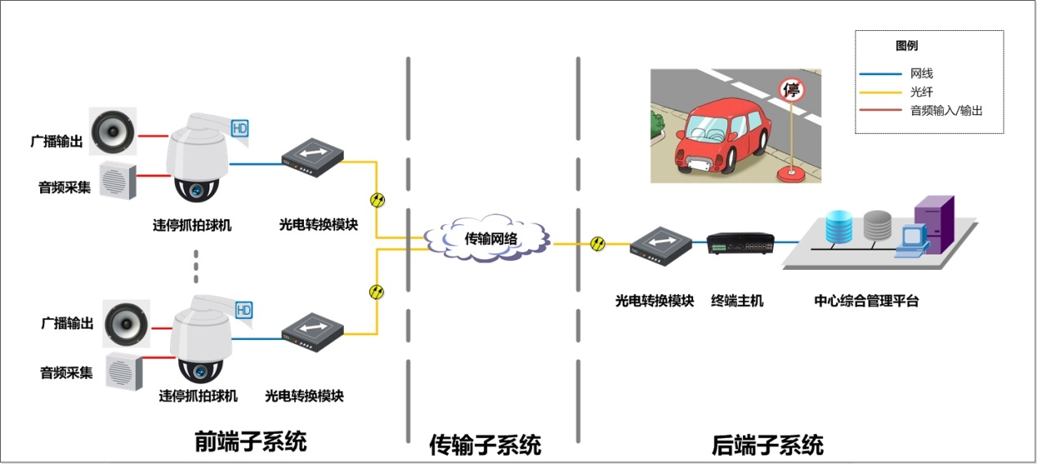
车辆管理——违停抓拍系统
对禁止停车区域进行布控
设置停车检测时间、禁停
时限等参数
实时分析车辆位置，对违
停车辆进行检测和抓拍
通过邮件通知车主，同时
对车辆文明行驶降级

Slide 27
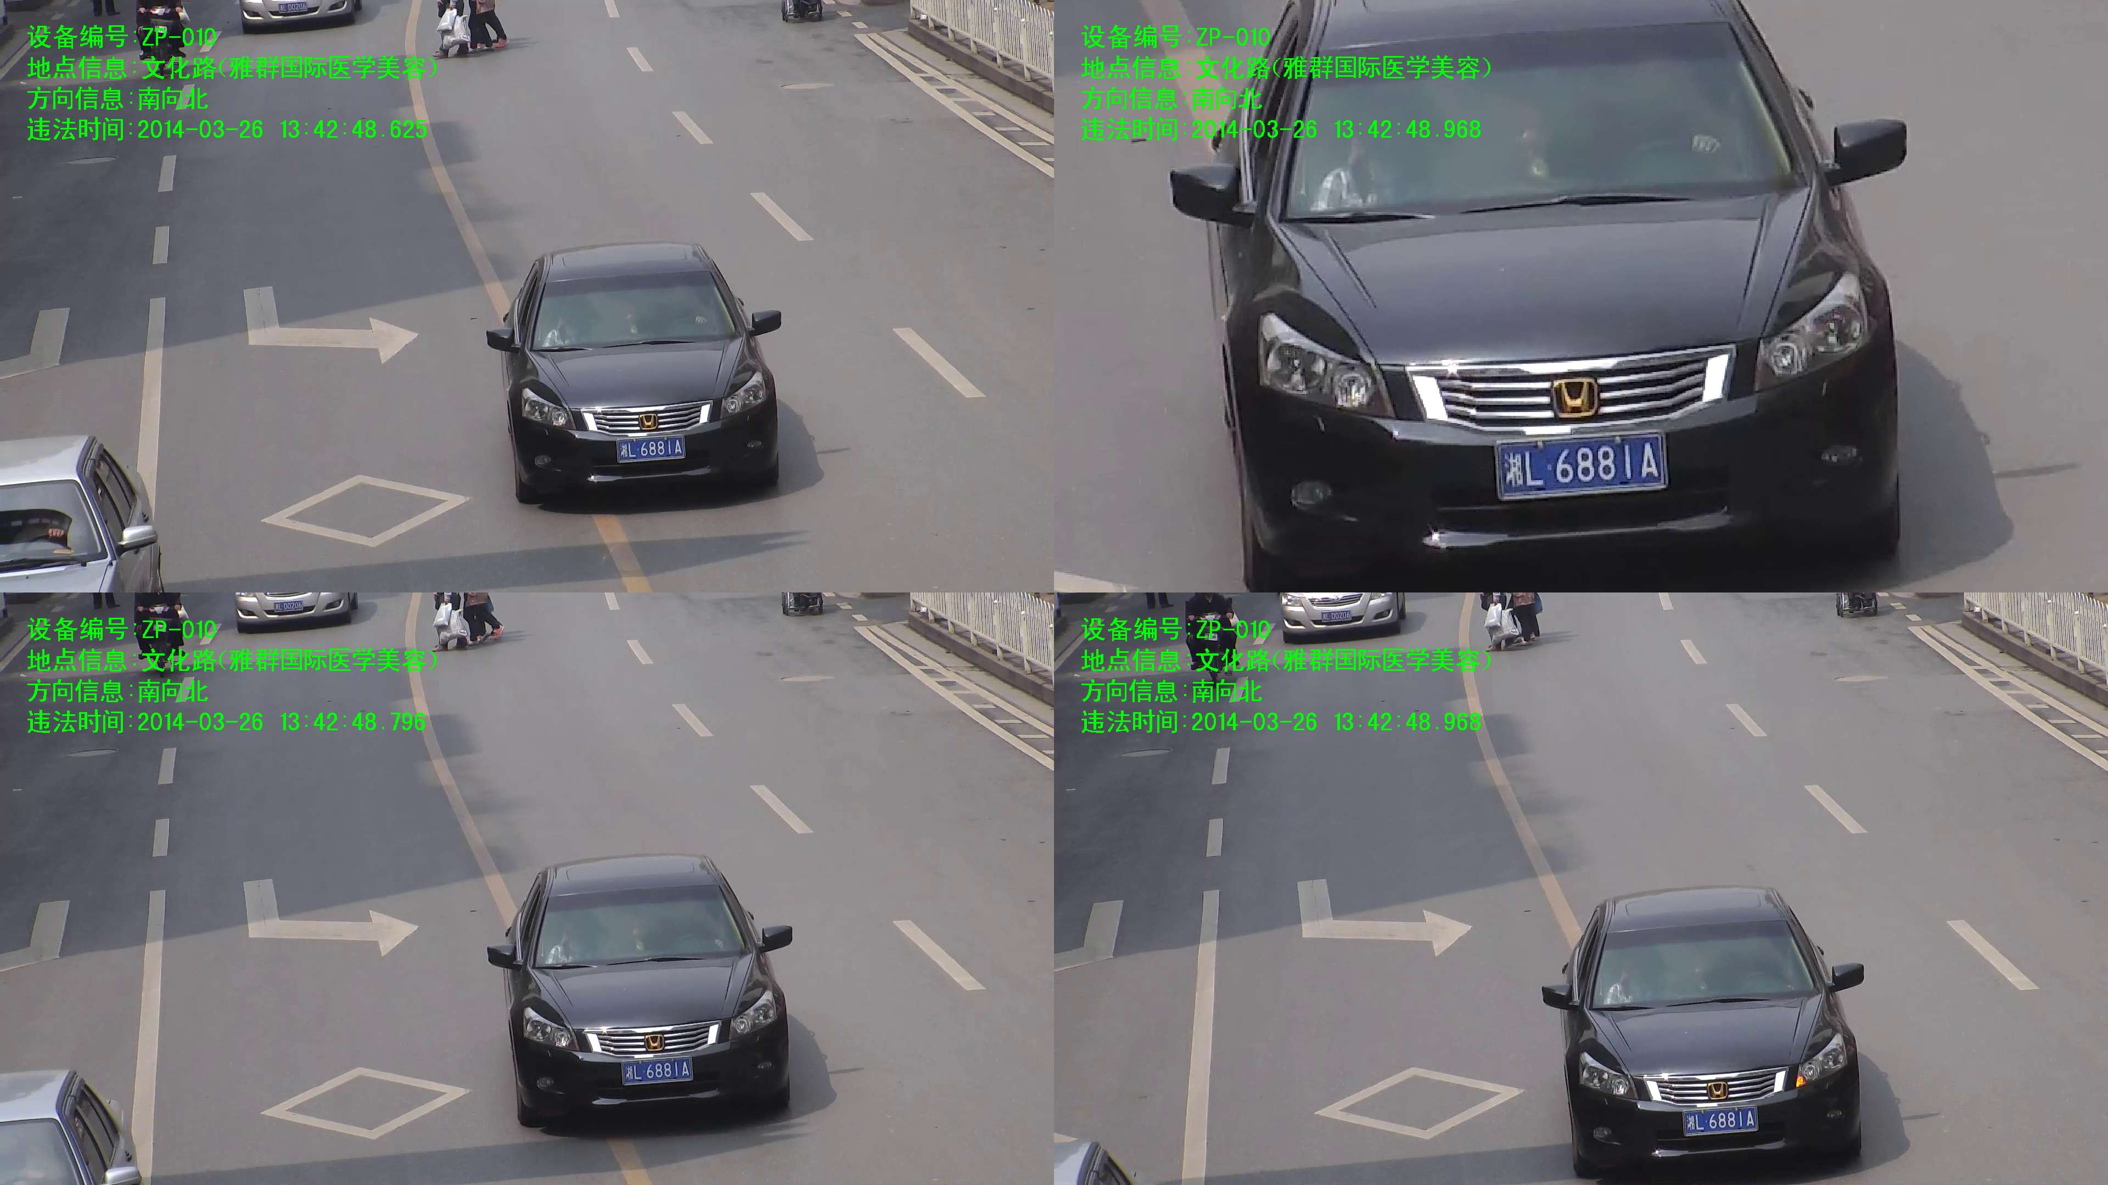
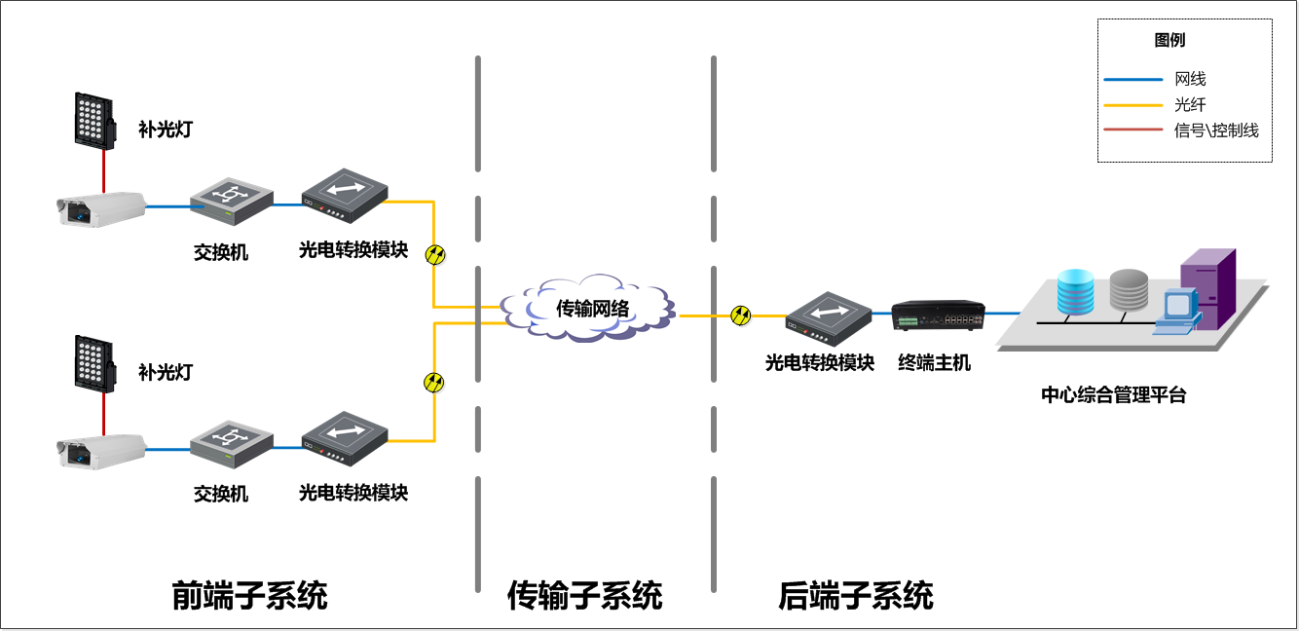
车辆管理——卡口抓拍系统
实现对校园内超速、不按
车道行驶、逆行等违规驾
驶行为进行检测。
无需地感线圈的配合，施
工简单方便

Slide 28
目录
1
视频监控子系统
2
车辆管理子系统
3
移动巡查子系统
4
人脸识别子系统
5
门禁、报警、信息发布子系统
6
云存储子系统
7
系统特色

Slide 29
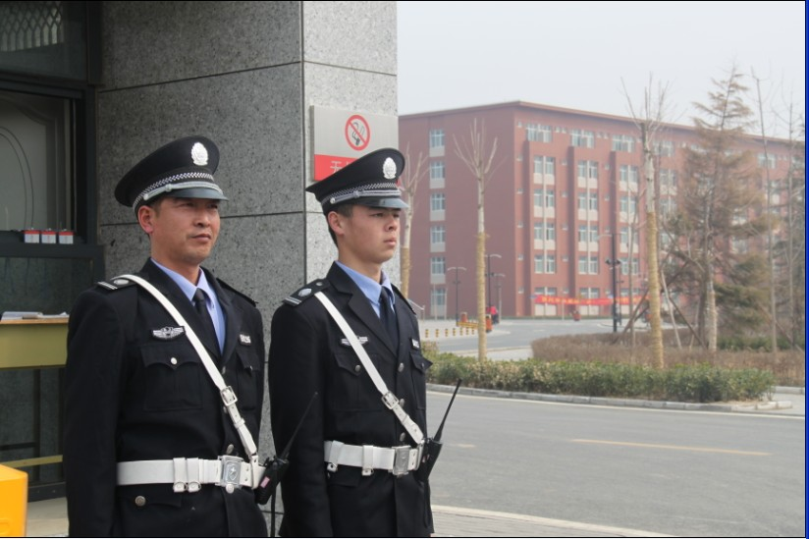
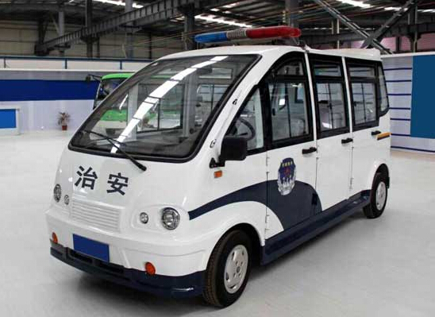
移动巡查
移动巡查问题
校园安保人员
校园安保车辆
安保人员在校内执法，当出现问题时，无法对过程进行监督和后期的问题追溯
校园内的安保车辆是移动的保安室，但是缺乏有效的移动监控

Slide 30
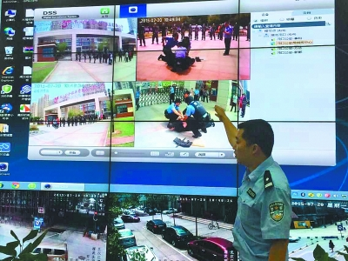
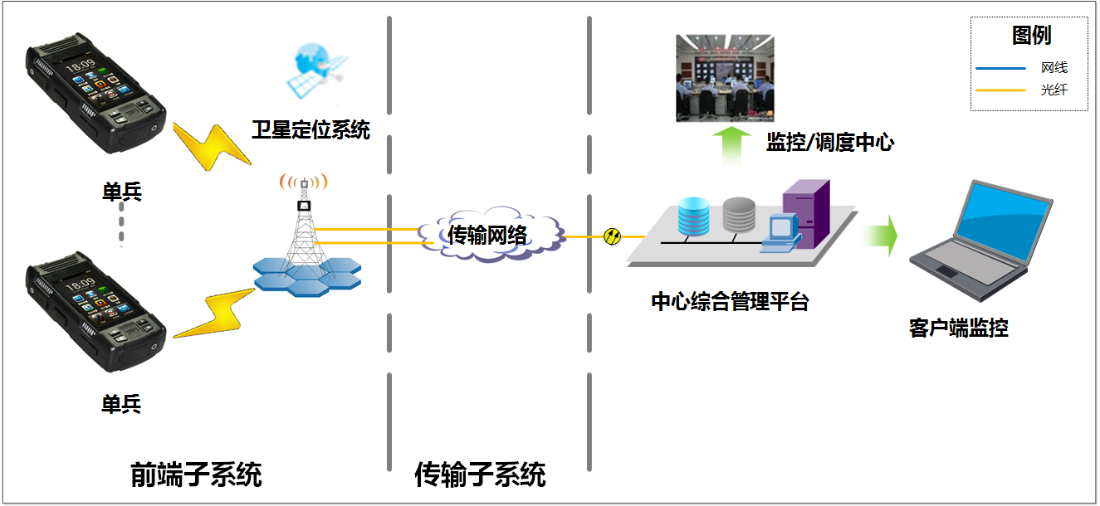
移动巡查——单兵
保安人员在执法工作中遇到争执、冲突等其他突发状况时，可通过手持单兵系统，及时记录下现场情况，通过3G\4G网络上传平台，为取证执法提供便利
军工设计，操作简单方便

Slide 31


移动巡查——车载系统
校园巡逻车辆实时的音视频信息、报警信息、卫星定位信息的全方位监控
实时了解巡逻车状况，提高安保人员的快速反应能力以及面对重大 事件的应急响应速度。

Slide 32
目录
1
视频监控子系统
2
车辆管理子系统
3
移动巡查子系统
4
人脸识别子系统
5
门禁、报警、信息发布子系统
6
云存储子系统
7
系统特色

Slide 33


人脸识别
校园出入口
宿舍出入口
随着高校的开放性增大，导致一些危险人员也混入校园对师生的安全造成隐患。
学校大部分安全问题往往出现在宿舍，包括偷盗等问题

Slide 34

人脸识别——人脸信息采集、存储
在校园的出入口、寝室等 位置部署专用于人脸检测的摄像机能够对经过设定区域的人员进行人脸检测、抓拍；
抓拍信息管理，把人脸照片、抓拍地点、抓拍时间等信息上传到人脸管理平台进行进行统一存储

Slide 35

人脸识别——黑名单实时布控、报警
黑名单导入功能，学校可以将公安机关通缉的犯罪分子信息导入，或者一些有过前科的盗窃分子信息导入
人脸特征比对，如果人脸的相似度达到设定报警阀值，系统自动可通过声音等方式进行 预警，提醒监控管理人员
通过有效的人脸识别达到预警功能

Slide 36




人脸识别
      系统优势
多
广
判别性别、年龄、眼镜、墨镜、
口罩准确度都在95%以上
人脸旋转角度适应范围广
识别画面中人脸：>20个
人眼间距大于30像素可识别
准
Tiandy领先的深度学习技术
人脸识别准确率已超过人眼能力
抓拍率> 90%
识别率> 90%
清
Tiandy独有的超星光TVP技术
夜视能力已超人眼辨识范围

Slide 37
目录
1
视频监控子系统
2
车辆管理子系统
3
移动巡查子系统
4
人脸识别子系统
5
门禁、报警、信息发布子系统
6
云存储子系统
7
系统特色

Slide 38

门禁管理
门禁基础防范
师生考勤管理
校外人员访客系统

Slide 39

报警系统
校园周界报警
校园重要室内入侵报警
校园公共区域消防报警
校园紧急报警点

Slide 40

信息发布系统
可以通过平台发布文字、图片、视频等，在终端进行显示宣传
可以与现有学校平台实现无缝对接，兼容主流协议

Slide 41
目录
1
视频监控子系统
2
车辆管理子系统
3
移动巡查子系统
4
人脸识别子系统
5
门禁、报警、信息发布子系统
6
云存储子系统
7
系统特色

Slide 42
现有的存储问题
安全性能差
如何解决节点故障，保证系统安全
系统I/O存储性能弱
如何提升集群性能
扩展性能差
如何进行容量和性能提升
孤岛数据
如何进行数据共享，便于大数据应用。

Slide 43
强大的云存储
云存储优势
强安全
01
支持副本，纠删码对数据进行定制化保护。实现节点安全
虚拟化
02
所有设备虚拟化成一个统一存储池，存储资源统一管理；自动负载均衡、故障保护、统一IP服务。
强扩容
03
云存储主机做多扩展到5000个，实现480PB存储，支持对旧设备的利旧。
高性能
04
集群化的服务，性能随设备数量的增加而线性增长。

Slide 44


强大的云存储
唯一
云存储国家标准

Slide 45
目录
1
视频监控子系统
2
车辆管理子系统
3
移动巡查子系统
4
人脸识别子系统
5
门禁、报警、信息发布子系统
6
云存储子系统
7
系统特色

Slide 46

安保应用——视频监控
支持多屏/分屏显示视频预览/录像回放/电子地图
支持手动/自动/分组/定时/报警等多种切换预览方式，可自定义切换策略。
支持实时浏览的电子放大
发生报警触发后自动弹出相关画面在指定显示窗口进行显示
支持视频通道名称关键字检索

Slide 47

安保应用——地图应用
设备状态显示
视频监控预览、回放、云台控制
球机动态可视域
报警点位报警联动视频、布撤防
人员巡更轨迹显示
车辆行驶轨迹分析

Slide 48

安保应用——视频诊断
前端视频信号缺失
视频信号清晰度异常
视频信号亮度异常
视频噪声检测
视频偏色、画面冻结、人为干扰
PTZ失控等异常信号检测管理
Notes:
及时发现异常画面采取补救措施，保证学校前端视频清晰流畅传到监控中心。

Slide 49



安保应用——移动巡查
实时与历史轨迹查看
关城门
智能围堵
视频接力追踪

Slide 50


安保应用——报警联动
联动策略可设置关城门
联动第三方报警设备
多种联动勾选策略

Slide 51







安保应用——智能分析
单绊线穿越
双绊线监测
区域入侵
物品遗留
物品丢失
人员聚集
离岗检测
。。。。。

Slide 52

安保应用——全景拼接
通过全景拼接功能，可以实现将多幅监控画面全景拼接成的一个大画面。全景拼接还支持多种操作，预览、全屏，横向、纵向拼接；支持经典模式拼接，支持电子放大，手动抓图。配合球机可以实现自动跟踪，观看细节等。

Slide 53


安保应用——大屏拼接控制
电视墙内任意位置开窗和拖拽
拼控布局模板保存
跨屏幕视频显示和回放显示
12张解码卡或1张编码卡+11张解码卡
支持96块屏拼接、开窗、叠加、漫游、跨屏等
单屏64画面分割

Slide 54

业务管理——国标巡考
实现与上级网上监考巡查系统无缝联接
对监控与巡查系统前端和后端设备进行全面有效管理
构建统一的网络多媒体综合巡考信息服务平台

Slide 55

业务管理——考务管理
考试信息管理
考生考场信息查询
考务数据查询以及学生的双向定位
考场信息回放

Slide 56

业务管理——教学观摩
教学观摩
课程表查询
公开课查询
课程评价
实时课堂
数据统计
优秀课程推荐

Slide 57

系统运维
实时获取设
备在线状态
统一管理
前端点位
平台设备
状态监测
详细报
表统计
异常离线、网络故障及时报警

Slide 58
系统运维
资产运维
厂商管理
资产管理
资产维护
数据统计
故障统计
类型管理
费用统计

Slide 59
成功案例

Slide 60

湖北城市建设职业技术学院成功案例
城建学院智慧校园简介
湖北城市建设职业技术学院已累计建设600余路高清监控点，1个分控中心，1个总控中心。
本项目建设了智慧校园平台、分布存储与集中存储以及云存储系统、拼接屏、3D电子地图、全景拼接、智能运维等设备。

Slide 61

湖北城市建设职业技术学院成功案例
人脸识别应用

Slide 62

湖北城市建设职业技术学院成功案例
集群运维应用

Slide 63

湖北城市建设职业技术学院成功案例
集群运维应用

Slide 64

天津大学成功案例
天大智慧校园简介
天津大学新校区有23个分监控中心，5个校园进出口，7个停车场。23个分监控中心各有一套视频监控系统。
本项目建设了天地智慧校园平台分布存储与集中存储、拼接屏、紧急报警亭、3D电子地图、全景拼接、单兵、星卡口、等设备。

Slide 65


天津大学成功案例
综合管理GIS应用

Slide 66
天津大学成功案例
全景拼接应用

Slide 67

天津大学成功案例
智能分析应用

Slide 68

天津大学成功案例
车辆管理应用

Slide 69

天津大学成功案例
人脸识别应用

Slide 70
智慧校园成功案例
天津大学
大连海事大学
南开大学
内蒙古科技大学
天津工业大学
解放军外国语学院
武汉科技大学
沈阳理工大学
中国科学技术大学
……

